Slide 1


FastApi
fastApi 이란
설치,실행
데이터베이스 연결

Slide 2
vscode 환경설정
Django html, html
통합단축키 설정

Slide 3
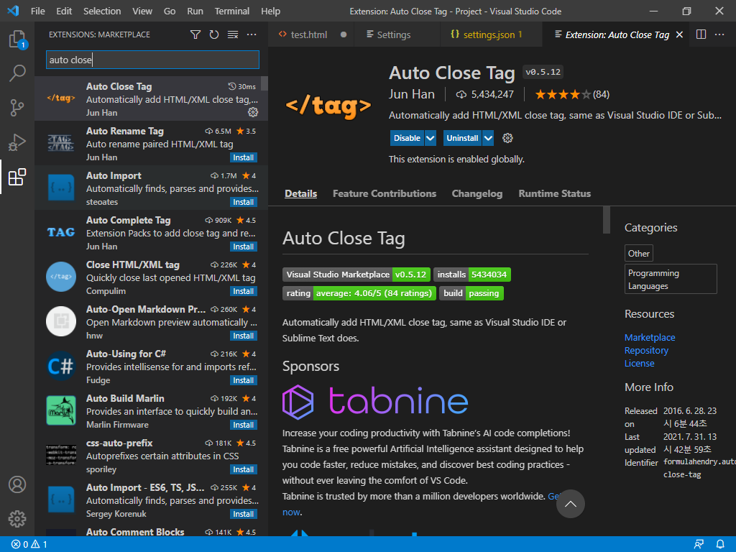
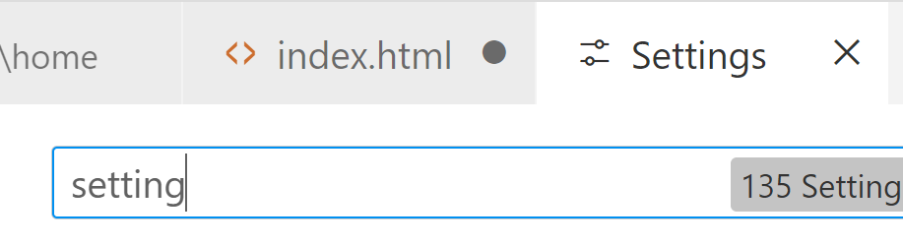
Vscode
1. "Auto Close Tag" 확장팩 설치
2. settings.json 파일 수정
macOS : ⌘ + ,
Windows : Ctrl + , ( 쉼표: 누름 )
3. setting 입력

Slide 4


1
네트워크
완전한 웹 프레임워크: Django는 강력한 기능을 가진 완전한 웹 프레임워크
높은 수준의 추상화: Django는 많은 작업을 추상화하여 개발자가 더 쉽게 애플리케이션을 만들 수 있도록 도와줍니다. 이로 인해 빠른 개발이 가능
Admin 기능 제공: Django는 관리자 페이지를 생성하기 위한 기능을 내장하고 있어 데이터베이스 관리 및 CRUD 작업을 쉽게 수행
ORM (Object-Relational Mapping): Django의 ORM은 데이터베이스와의 상호 작용을 추상화하여 개발자가 SQL 쿼리 대신 파이썬 코드를 사용하여 데이터베이스 조작을 수행
보다 큰 프로젝트에 적합: Django는 대규모 및 복잡한 웹 애플리케이션에 적합한 구조를 가지고 있음. 자체적으로 많은 기능과 패키지를 제공하여 개발자의 작업을 줄여줍니다.
마이크로 웹 프레임워크:
Flask는 더 작고 가볍게 설계된 웹 프레임워크입니다. 필요한 기능만 선택적으로 추가하여 사용할 수 있으며, 더 많은 제어를 원하는 개발자에게 적합합니다.
최소한의 추상화: Flask는 개발자에게 높은 수준의 제어를 제공합니다. 이는 프로젝트가 복잡해질수록 더 유용할 수 있습니다.
확장성: Flask는 필요한 기능을 원하는 대로 추가하여 사용할 수 있기 때문에 작은 프로젝트부터 대규모 프로젝트까지 다양한 규모의 애플리케이션을 개발할 수 있습니다.
ORM 미포함: Flask는 ORM을 기본으로 제공하지 않습니다. 따라서 ORM 라이브러리(예: SQLAlchemy)를 별도로 선택하여 사용해야 함.
유연한 구조: Flask는 개발자가 애플리케이션의 구조와 기능을 더 유연하게 설계할 수 있도록 합니다. 이는 몇 가지 기본 구성 요소만 제공하고 필요한 기능은 확장 가능한 방식으로 추가할 수 있음을 의미합니다.
https://blog.naver.com/it-edu/223193268573?trackingCode=rss

Slide 5

1
네트워크
구분 | FastAPI | Django
개발 목적 | 경량 API, 마이크로서비스,속도2배 | 대규모 웹사이트, 웹서비스
비동기 지원 | 기본 지원 | Channels로 지원(옵션)
문서화 | 자동 생성(OpenAPI, Swagger) | 별도 플러그인 필요
내장 기능 | 최소화(필요시 선택적 추가) | ORM, Admin 등 풀스택 지원
커뮤니티 | 최근 급성장 | 15년 이상, 방대한 자료
학습 곡선 | 비교적 단순 | 조금 더 복잡

Slide 6
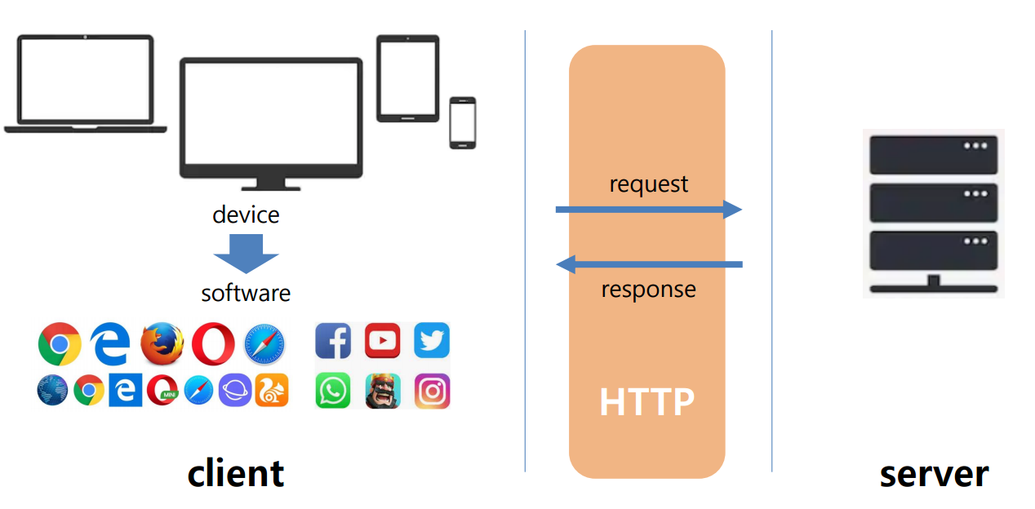
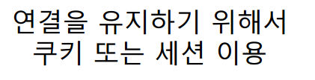
1
client와 server

Slide 7
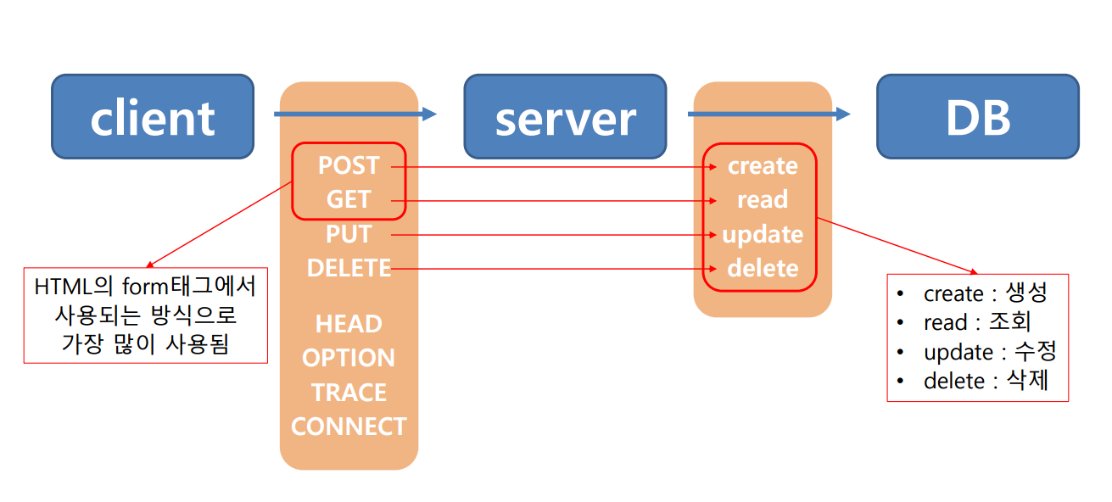
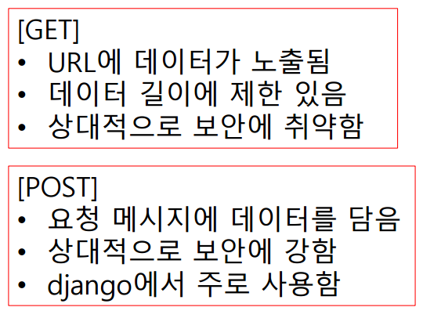
1
HTTP 처리 방식

Slide 8
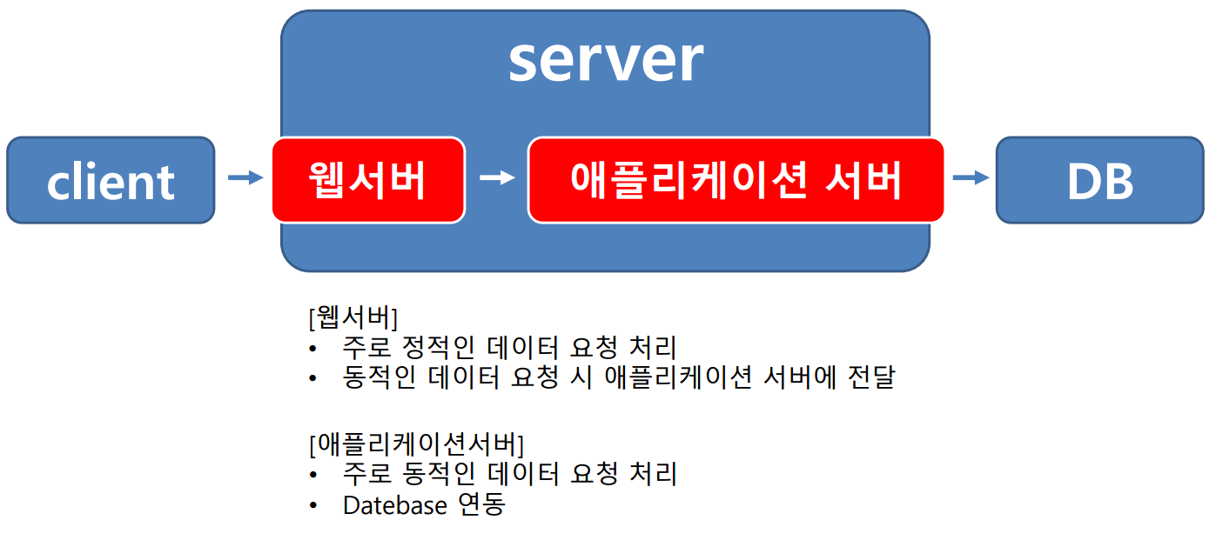
1
서버 구성

Slide 9
2
fastApi 설치

Slide 10
2
python 패키지 pip 업그레이드
Pip 업그레이드
pip : Python Install Package 의 약자로 SW패키지를 사용하기 위한 명령어
python –m pip install --upgrade pip (윈도우)
fastApi 설치
pip install fastapi
pip install uvicorn
<확인> pip list
이름 | 역할
uvicorn | FastAPI 앱 실행 서버
uv | Python 패키지/환경 관리 도구
fastapi | API 프레임워크
uvicorn main:app –reload : 실행 uvicorn main:app --reload --port 8001

Slide 11
*
[ 참조 ] 가상환경 세팅 - Virtual environment
가상환경 – Virtualenv
한 서버에서 여러개의 프로젝트 진행 시,
여러 프로젝트의 파이썬 라이브러리 버전간 충돌을 방지하기 위해
프로젝트마다 독립적인 환경을 제공
# 해당 폴더 생성 후 > 폴더 위치 이동
pip install virtualenv # 가상환경 설치
python -m venv .venv #가상환경 생성 – 현재 폴더에 my_env폴더 생성됨.
같은 환경에서
진행된다면
설정할 필요없음
# 가상환경 활성화 / 가상환경 해제
.venv\Scripts\activate.bat # my_env\Scripts\ 폴더에서 activate.bat 실행 # (my_env) 표시가 나타남.
(my_env) venv\Scripts\deactivate # deactivate 빠져나옴.

Slide 12
3
실행

Slide 13
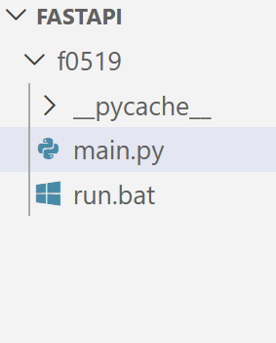
3
main.py : router 없는 버전
from fastapi import FastAPI
from typing import Union
app = FastAPI()
@app.get("/")
def read_root():
return {"Hello":"world"}
@app.get("/items/{item_id}")
def read_item(item_id:int,q:str | None = None):
return {"item_id":item_id,"q":q} # 2개 쿼리 @app.get("/items/{item_id}")
def read_item(item_id:int,name:str | None=None,id:str | None=None):
return {"item_id":item_id,"name":name,"id":id}
main.py
get 요청으로 들어오면
/items/1 /items/100 /items/35 {item_id}는 경로 파라미터 타입 : int 타입으로 자동변환
q는 쿼리 파라미터 : ?로 들어오는 값
/items/10?q=apple
* 다른방법 from typing import Union
q: Union[str, None] = None 사용자가 q를 안 보내도 에러가 나지 않음.
uvicorn main:app –reload uvicorn main:app --reload --port 8001
python –m uvicorn main:app --reload --port 8001
run.bat
command 창 run : 입력시 바로 실행 됨 port 변경가능

Slide 14
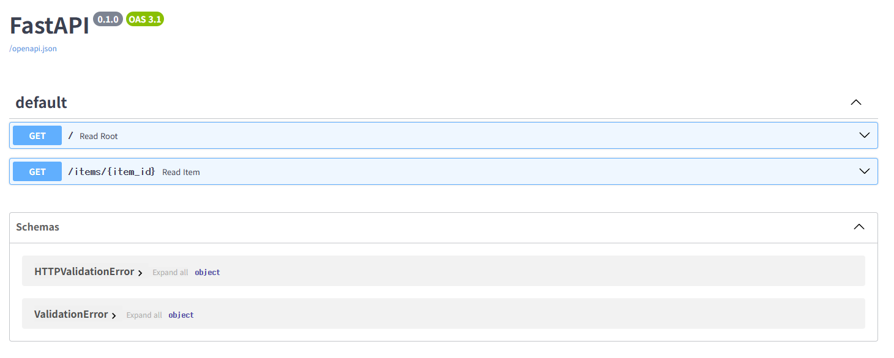
*
docs 형태 – 127.0.0.1/docs
Swagger : 문서보기

Slide 15
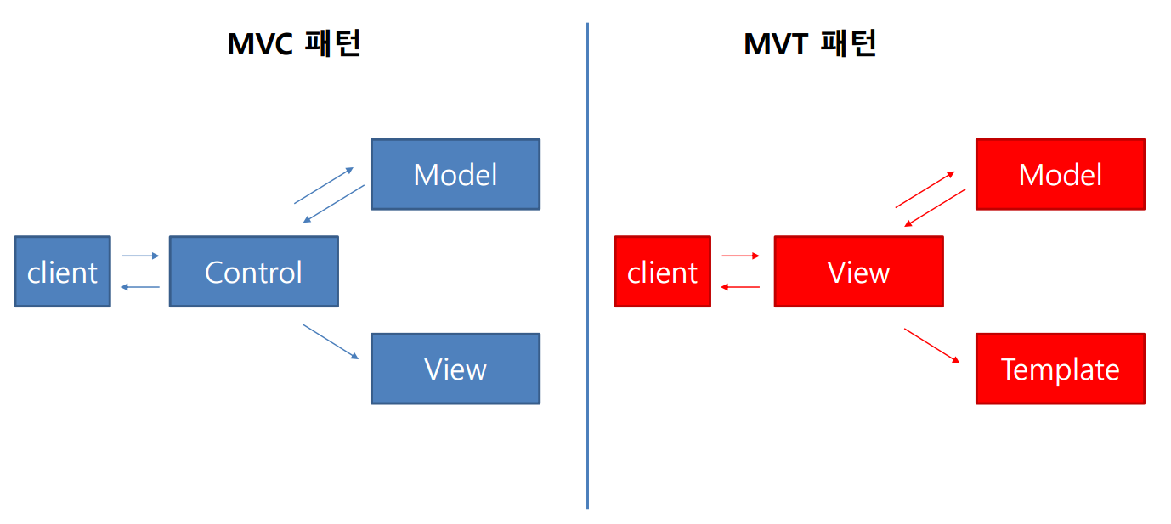
3
MVC 패턴
router ( controller)

Slide 16
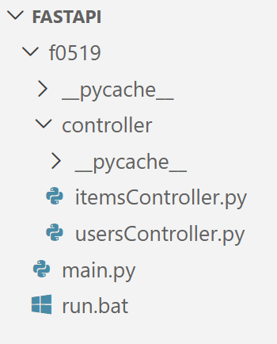
3
controller 분리
from fastapi import FastAPI
from controller import itemsController, usersController
app = FastAPI()
app.include_router(itemsController.router)
app.include_router(usersController.router)
@app.get("/")
def read_root():
return {"Hello":"world"}
main.py
다른파일을 사용하려면 import 해야 함
itemsController의 router 사용

Slide 17
3
controller 분리
from fastapi import APIRouter
router = APIRouter(
prefix="/items",
tags= ["items"],
responses={404:{"description":"페이지 없음"}},
)
@router.get("/{item_id}")
def read_item(item_id:int,name:str | None=None,id:str | None=None):
return {"item_id":item_id,"name":name,"id":id}
itemsController.py
prefix 접두사 tags : Swagger 문서에서 사용 응답없을 시 리턴
from fastapi import APIRouter
router = APIRouter(
prefix="/users",
tags= ["users"],
responses={404:{"description":"페이지 없음"}},
)
@router.get("/{user_id}")
def read_user(user_id:str):
return {"user_id":user_id}
usersController.py

Slide 18
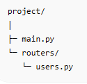
*
APIRouter – 리스트(get)
from fastapi import APIRouter, HTTPException
router = APIRouter(
prefix="/users",
tags=["users"],
responses={404: {"description": "페이지 없음"}},
)
# 임시 사용자 데이터
fake_users = [
{"id": 1, "name": "홍길동", "email": “aaa@test.com"},
{"id": 2, "name": ＂유관순", "email": “bbb@test.com"},
]
# GET /users
@router.get("/")
def get_users():
return {
"message": "사용자 목록 조회",
"users": fake_users
}
usersController.py
/users
/users/1
/users/create
/users/delete

Slide 19
*
APIRouter - 1개 검색(get), 저장(post)
# GET /users/1
@router.get("/{user_id}")
def get_user(user_id: int):
for user in fake_users:
if user["id"] == user_id:
return user
raise HTTPException(
status_code=404,
detail="사용자를 찾을 수 없습니다."
)
# POST /users/
@router.post("/")
def create_user(name: str, email: str):
new_user = {
"id": len(fake_users) + 1,
"name": name,
"email": email
}
fake_users.append(new_user)
return {
"message": "사용자가 생성되었습니다.",
"user": new_user
}
usersController.py
/users
/users/1
/users/create
/users/delete

Slide 20
*
APIRouter - 1개 검색(get)
# GET /users/1
@router.get("/{user_id}")
def get_user(user_id: int):
for user in fake_users:
if user["id"] == user_id:
return user
raise HTTPException(
status_code=404,
detail="사용자를 찾을 수 없습니다."
)
usersController.py
/users
/users/1
/users/create
/users/delete

Slide 21
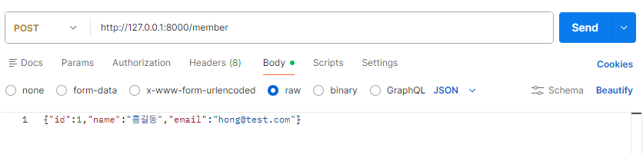
*
APIRouter - 저장(post)
# POST /users/
@router.post("/")
def create_user(name: str, email: str):
new_user = {
"id": len(fake_users) + 1,
"name": name,
"email": email
}
fake_users.append(new_user)
return {
"message": "사용자가 생성되었습니다.",
"user": new_user
}
usersController.py
/users
/users/1
/users/create
/users/delete
POST "http://127.0.0.1:8000/members/" ` -Headers @{"Content-Type"="application/json"} ` -Body '{"id":1,"name":"홍길동","email":"hong@test.com"}'
# 회원 등록
@router.post("/")
def insert_member(item:dict):
data_member.append(item)
return {
"message":"회원 등록이 완료되었습니다.",
"member":item
}

Slide 22
*
APIRouter – 수정(put)
@router.put("/{user_id}") # 수정
def update_user(user_id: int, name: str, email: str):
for user in fake_users:
if user["id"] == user_id:
user["name"] = name
user["email"] = email
return {
"message": "사용자 정보가 수정되었습니다.",
"user": user
}
return {
"message": "해당 사용자를 찾을 수 없습니다."
}
usersController.py

Slide 23
*
APIRouter – 삭제(delete)
# DELETE /users/delete/1
@router.delete("/delete/{user_id}")
def delete_user(user_id: int):
for user in fake_users:
if user["id"] == user_id:
fake_users.remove(user)
return {
"message": "사용자가 삭제되었습니다.",
"deleted_user": user
}
raise HTTPException(
status_code=404,
detail="삭제할 사용자를 찾을 수 없습니다."
)
usersController.py
raise 강제 예외발생
users.py → 사용자 API
items.py → 상품 API
orders.py → 주문 API
admin.py → 관리자 API
/users
/users/1
/users/create
/users/delete
샘플

Slide 24
4
데이터베이스 연결

Slide 25
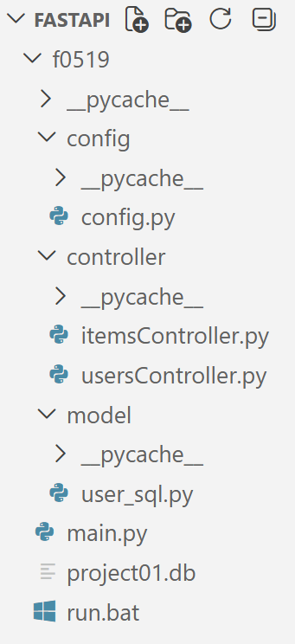
4
sqlite3 연결 – config.py
import sqlite3
from pathlib import Path
# 프로젝트 루트 경로
BASE_DIR = Path(__file__).resolve().parent.parent
# DB 파일 경로
DB_PATH = BASE_DIR / "project01.db"
def get_connection():
conn = sqlite3.connect(DB_PATH)
conn.row_factory = sqlite3.Row # 딕셔너리형태변경
return conn
config.py
parent.parent를 하면 프로젝트 루트인 f0519/
f0519/project01.db 위치가 됨
conn = sqlite3.connect(DB_PATH)
리턴을 하면
cursor.execute("SELECT id, name, email FROM users") users = cursor.fetchall() <결과> [(1, '홍길동', 'hong@test.com'), (2, '김철수', 'kim@test.com’)] user[0] # id user[1] # name user[2] # email
conn = sqlite3.connect(DB_PATH)
conn.row_factory = sqlite3.Row 해서 리턴을 하면
for user in users: print(user["id"]) print(user["name"]) print(user["email"]) 딕셔너리 사용가능

Slide 26
4
user_sql – select 전체가져오기
from config import config
def selectAll_users():
conn = config.get_connection()
cursor = conn.cursor()
cursor.execute("SELECT * FROM users")
users = cursor.fetchall()
conn.close()
# sqlite3.Row를 사용했기 때문에 결과를 딕셔너리 형태
return [dict(user) for user in users]
user_sql.py

Slide 27
4
usersController – select 전체가져오기
from fastapi import APIRouter, HTTPException
import sqlite3
from model import user_sql
router = APIRouter(
prefix="/users", tags= ["users"],
responses={404:{"description":"페이지 없음"}},
)
# 여러개 검색 - get
@router.get("/")
def read_user():
# 02.db 연결-config.py
users = user_sql.selectAll_users()
return {"users":users}
# 01.직접연결방법 - 리스트타입
# conn = sqlite3.connect("project01.db")
# cursor = conn.cursor()
# cursor.execute("SELECT * FROM users")
# users = cursor.fetchall()
# conn.close()
# return {"users":users}
usersController.py

Slide 28
4
user_sql – select 1개
# 회원1명 - select
def select_user(user_id:int):
conn = config.get_connection()
cursor = conn.cursor()
cursor.execute("SELECT * FROM users where id=?",(user_id,)) #튜플 쉼표 있어야 함
user = cursor.fetchone()
conn.close()
if user is None:
return None
# sqlite3.Row를 사용했기 때문에 결과를 딕셔너리 형태
return dict(user)
user_sql.py

Slide 29
4
usersController – select 1개 가져오기
# 1개 검색 - get
@router.get("/{user_id}")
def read_user(user_id:str):
user = user_sql.select_user(user_id)
print("user : ",user)
if user is None:
return {"message": "사용자를 찾을 수 없습니다."}
return {"user":user}
usersController.py

Slide 30
4
user_sql – insert 1개저장
# 회원1명저장 - insert
def create_user(user_id:int,name:str,email:str):
conn = config.get_connection()
cursor = conn.cursor()
cursor.execute(
"INSERT INTO users (id, name, email) VALUES (?, ?, ?)",
(user_id, name, email)
)
conn.commit()
conn.close()
print("데이터 저장성공")
return {
"id": user_id,"name": name,"email": email
}
user_sql.py

Slide 31
4
usersController – insert 1개 저장
# 저장 - POST
@router.post("/{user_id}")
def create_user(user_id:int, name: str, email: str):
user = user_sql.create_user(user_id,name,email)
return {
"message": "사용자가 추가되었습니다.",
"user": user
}
usersController.py

Slide 32
4
user_sql – update 1개 수정
# 회원1명수정 - update
def update_user(user_id:int,name:str,email:str):
conn = config.get_connection()
cursor = conn.cursor()
cursor.execute(
"UPDATE users SET name = ?, email = ? WHERE id = ?",
(name, email, user_id)
)
conn.commit()
updated_count = cursor.rowcount # 없을경우
conn.close()
if updated_count == 0:
return None
return {
"id": user_id,"name": name,"email": email
}
user_sql.py

Slide 33
4
usersController – update 1개 수정
# 수정 - put
@router.put("/{user_id}") # 수정
def update_user(user_id: int, name: str, email: str):
user = user_sql.update_user(user_id,name,email)
if user is None:
return {
"message": "해당 사용자를 찾을 수 없습니다."
}
return {
"message": "사용자 정보가 수정되었습니다.",
"user": user
}
usersController.py

Slide 34
4
user_sql – delete 1개 삭제
# 회원1명삭제 - delete
def delete_user(user_id:int):
conn = config.get_connection()
cursor = conn.cursor()
cursor.execute(
"DELETE FROM users WHERE id = ?", (user_id,)
)
conn.commit()
updated_count = cursor.rowcount # 없을경우
conn.close()
if updated_count == 0:
return None
return { "id": user_id }
user_sql.py

Slide 35
4
usersController – delete 1개 삭제
# DELETE /users/1
@router.delete("/{user_id}")
def delete_user(user_id: int):
user = user_sql.delete_user(user_id)
if user is None:
return {
"message": "해당 사용자를 찾을 수 없습니다."
}
return {
"message": "사용자 정보가 삭제되었습니다.",
"user": user
}
usersController.py

Slide 36
5
Database 생성
SQLite Browser (프로그램)

Slide 37

5
ORM(Object Relational Mapping)이란
객체(Object)와 DB의 테이블을 자동으로 연결(Mapping)시켜 RDB 테이블을 객체 지향적으로 사용하게 해주는 기술
다만, ORM만으로는 SQL의 모든 부분을 다루기가 어려움
백엔드 개발 시 SQL 쿼리에 대한 지식과 경험이 바탕이 되어야 더 효과적인 백엔드 개발이 가능하다

Slide 38
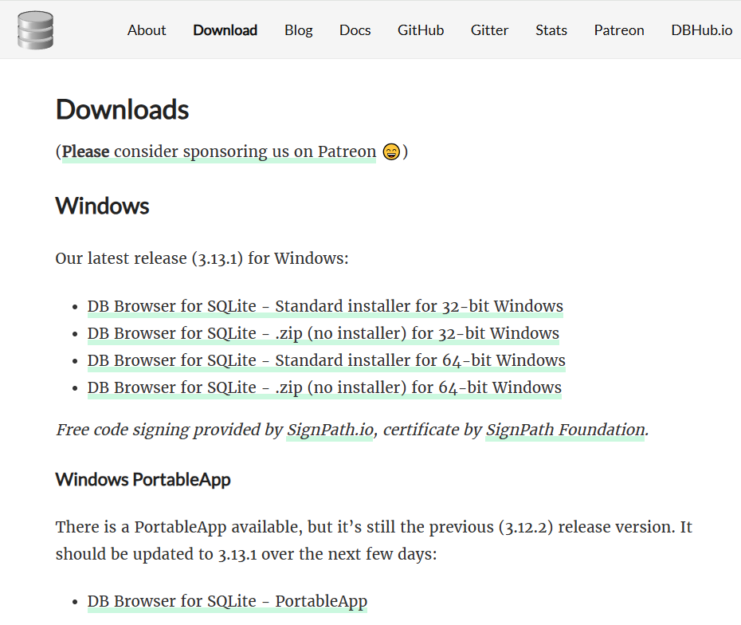
5
DB Browser for SQLite 다운로드
https://sqlitebrowser.org/dl/

Slide 39
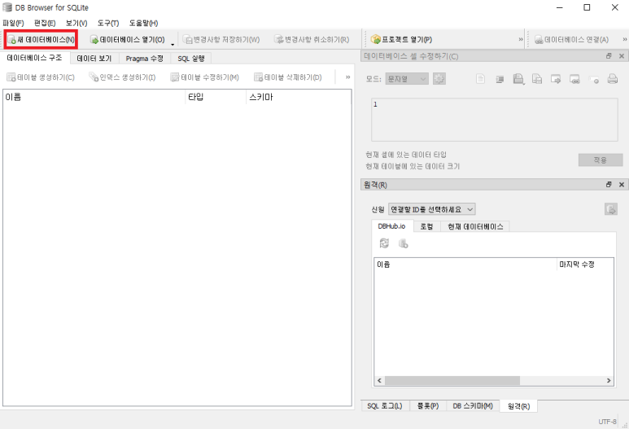
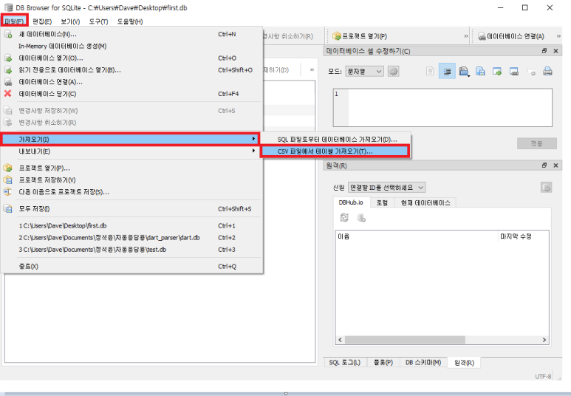
5
csv 파일 불러오기
1. 프로그램 클릭
2. csv 파일 불러오기

Slide 40
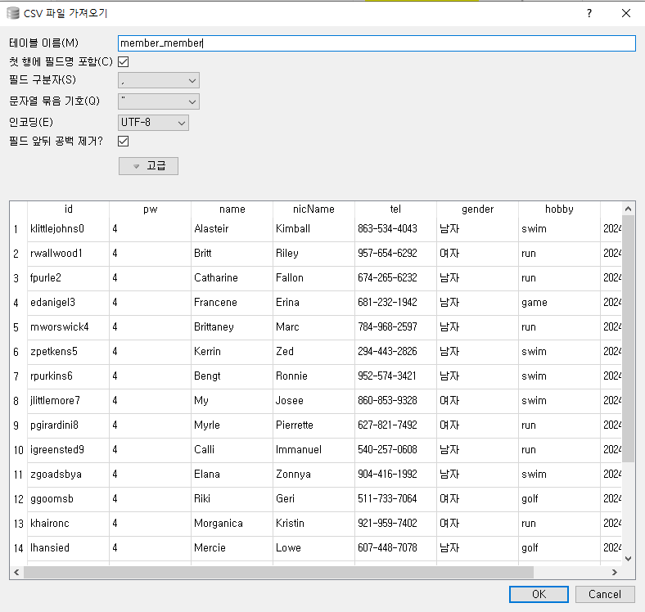
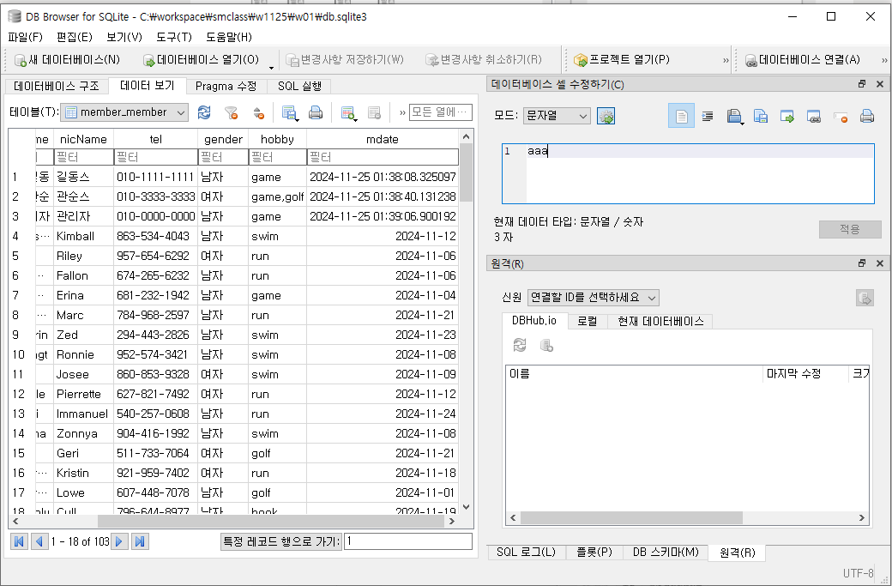
5
csv 파일 불러오기
3. 테이블 이름은 table명과 동일해야 함.
4. 변경사항 저장하기 클릭

Slide 41
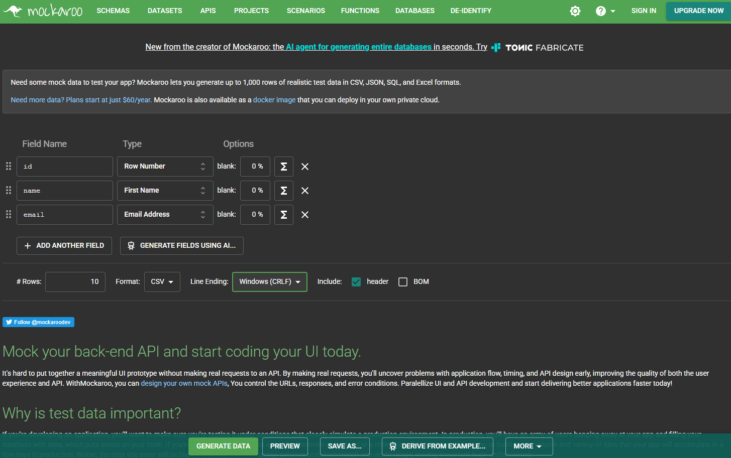
*
모카루 – 데이터 파일
https://www.mockaroo.com/

Slide 42
*
Json Placeholder 연결
https://jsonplaceholder.typicode.com/
1.Json Placeholder 연결
링크 주소 : https://jsonplaceholder.typicode.com/users 보내면 더미 회원정보를 가져옴.

Slide 43
16
공공데이터 출력

Slide 44
6
공공데이터 출력 1
# 공공데이터 라이브러리 import
import requests
import pprint
import json
### 전역변수
dlist = []
# 공공데이터 리스트
def list(request):
global dlist
dlist = publicData()
context = {'list':dlist}
return render(request,'pboard/list.html',context)
# 공공데이터 상세보기 - 공공데이터 다시 호출
def view(request,galContentId):
global dlist
print('넘어온 galContentId : ',galContentId)
print('넘어온 dlist : ',dlist)
# 공공데이터 호출
# dlist = publicData()
for d in dlist:
if d['galContentId'] == str(galContentId): # 타입확인 할것
dData = d
break
context = {'dData':dData}
return render(request,'pboard/view.html',context)
# 공공데이터 가져오기 함수
def publicData():
public_key = '918RE13GA7OY7ZEmUzApgbOeAcQoZ%2FaHsXWcqPAKQ9YNNPj83KOstRMRIUrCFIAcm9qj2R6b7NFZjp%2FYsYzJLg%3D%3D'
pageNo = 1
url = f'http://apis.data.go.kr/B551011/PhotoGalleryService1/galleryList1?serviceKey={public_key}&numOfRows=10&pageNo={pageNo}&MobileOS=ETC&MobileApp=AppTest&arrange=A&_type=json'
# 웹스크래핑 requests
response = requests.get(url)
#print("공공데이터 : ",response.text) # str타입
# 문자열 -> json타입으로 변경
json_data = json.loads(response.text)
dlist = json_data['response']['body']['items']['item']
# print('json데이터 : ',json_data['response']['body']['items']['item']) # json타입
# print('json데이터 1개 : ',json_data['response']['body']['items']['item'][0])
return dlist
Views.py
https:// : s를 넣으면 에러 발생 ( SSLError … )
Http:// 해야 함

Slide 45
6
공공데이터 출력 1 – ajax/views.py
# 공공데이터 라이브러리 import
import requests
import pprint
import json
### 전역변수
dlist = []
# 공공데이터 리스트
def list(request):
global dlist
json_data = json.loads(response.text)
dlist = json_data['response']['body']['items']['item’]
# 데이터 처리 로직
processed_data = {
"received": data
}
return JsonResponse(processed_data)
Views.py

Slide 46
6
공공데이터 출력 2
{% for d in list %}
<tr>
<td class="tnone">{{d.galContentId}}</td>
<td class="left">
<a href="/pboard/view/{{d.galContentId}}/">{{d.galTitle}}</a>
</td>
<td>{{d.galPhotographyMonth}}</td>
<td class="tnone right">{{d.galPhotographer}}</td>
</tr>
{% endfor %}
<h2><strong>공공데이터 상세보기</strong><span>쟈뎅샵 소식을 전해드립니다.</span></h2>
<div class="viewDivMt">
<div class="viewHead">
<div class="subject">
<ul>
<li>{{dData.galTitle}}</li>
</ul>
</div>
<div class="day">
<p class="txt">작성일<span>{{dData.galPhotographyMonth}}</span></p>
</div>
</div>
<div class="viewContents">
{{dData.galPhotographyLocation}}<br/>
<br/>
{{dData.galSearchKeyword}}<br/>
</div>
<div class="viewContents">
<img src='{{dData.galWebImageUrl}}' style='width:50%;'><br>
</div>
</div>
List.html
view.html

Slide 47
오라클 db (sql 직접연결)

Slide 48
7
오라클 db 환경설정 - connection
데이터 분석 라이브러리 설치 대체 : python -m pip install oracledb
3.10 이전 버전 : pip install cx_Oracle :
import oracledb as ora #오라클 connection 연결
## conn = ora.connect(‘localhost:1521/xe’)
conn = connections()
print(conn.version)
# db연결부분을 함수로 정의
def connections():
try:
conn = oracledb.connect(user=“ora_user", password=“1111", dsn=“localhost:1521/xe")
# DB에 연결 (호스트이름 대신 IP주소 가능)
except Exception as e:
msg="예외발생"
print(msg)
return conn

Slide 49
7
오라클 db - 연결 후, execute 1개 row 저장
# 오라클 연결
## import oracledb as ora
def ora_list(request):
## 오라클 연결
conn = connections()
print(conn.version)
# cursor 할당
cursor = conn.cursor()
#SQL문 작성
sql_insert ='insert into item_code values(:no,:name)'
# sql_insert
# 입력값을 쿼리에 바인딩한 후 전송
cursor.execute(sql_insert,no='0001',name='종목명’)
#커서 닫고 commit 해준다.
cursor.close()
conn.commit()
# conn.close() # 리소스를 많이 잡혀 열어놓고 사용하기도 함.
return render(request, ’ora_list.html')
Views.py
# db연결부분 함수로 정의
def connections():
try:
conn= ora.connect('c##ora_user1/1111@localhost:1521/xe')
cursor = conn.cursor()
except Exception as e:
msg="예외발생"
print(msg)
return conn
# 1개의 데이터 입력 # sql 구문 , board_seq.nextval : 시퀀스 증가, sysdate : 날짜자동입력
sql_insert ='insert into board values( board_seq.nextval, :b_id, :b_title, :b_content, sysdate )’
# 실행구문 - b_no=‘1’ : 직접입력가능
cursor.execute( sql_insert, b_no=b_no, b_title=b_title, b_content=b_content)
print(qs.query) # sql쿼리문 확인
https://heannim-world.tistory.com/37

Slide 50
7
오라클 db연결 - execute 여러 row 저장 , 저장타입
# 오라클 연결 여러개 파일
def ora_list(request):
## import cx_Oracle as ora
## 오라클 연결
df = pd.read_excel('C:\pyFolder\js_work\score.xlsx',usecols='A:D',dtype={0:str,1:str,2:str,3:str})
df1 = df[['지원번호','이름','학교','키']]
rows = [ tuple(x) for x in df1.to_records(index=False) ]
conn = connections()
print(conn.version) # 18.4.0.0.0
cursor = conn.cursor()
print(cursor) # <cx_Oracle.Cursor on <cx_Oracle.Connection to c##ora_user1@localhost:1521/xe>>
# oracle db 에 저장
cursor.execute('delete from score')
score_query = 'insert into score values(:1,:2,:3,:4)'
cursor.executemany(score_query,rows)
conn.commit()
cursor.execute('select count(*) from score')
cnt = cursor.fetchone()
print('insert 건수 : ',cnt) cursor.close()
return render(request,'notice_list.html')
# pandas 엑셀 데이터 불러오기
# usecols =‘A:D’ # 엑셀컬럼 A,B,C,D를 가져옴. # dtype = { 0:str, 1:str, 2:str, 3:str } # 0번째 컬럼 str타입 설정
# 예) {0: float, 1:int}
Views.py
# 1줄 for문은 리턴이 자동으로 LIST가 됨.
# rows는 tuple(x)형태의 LIST data=[
(‘1번’,’강나래’,’구로고‘,’197’), (‘2번’,’강태원’,’구로고‘,’184’)
…
]
# 데이터 insert, select시 명령어 cursor.execute(score_insert, stu_no=‘1번’,stu_name=‘강나래’)
cursor.executemany(score_query,rows)
# 데이터 select시 명령어 -> execute후 fetch사용 # cursor.execute(score_select,stu_no=‘1번’)
cursor.fetchall() : 모든 데이터를 가져올 때 사용 cursor.fetchone() : 한번 호출에 1개 Row를 가져올 때 사용 # 컬럼이 지원번호, 이름,학교, 키 # no = row[0] #지원번호 데이터 넘어옴
# name = row[1] # 이름 넘어옴…
# school = row[2]
cursor.fetchmany(n) : n개 만큼의 데이터를 가져올 때 사용
https://heannim-world.tistory.com/37 / https://geumjubu.tistory.com/10

Slide 51
7
오라클 db연결 - int 일때 error
# 오라클 연결 여러개 파일
def ora_list(request):
## import cx_Oracle as ora
## 오라클 연결
df = pd.read_excel('C:\pyFolder\js_work\score.xlsx',usecols='A:D',dtype={0:str,1:str,2:str,3:str})
df1 = df[['지원번호','이름','학교','키']]
rows = [ tuple(x) for x in df1.to_records(index=False) ]
conn = connections()
## 이하동일
# pandas 엑셀 데이터 불러오기
# usecols =‘A:D’ # 엑셀컬럼 A,B,C,D를 가져옴. # dtype = { 0:str, 1:str, 2:str, 3:str } # 0번째 컬럼 str타입 설정
# 예) {0: float, 1:int}
Views.py
# 데이터를 tuple()형태의 list타입으로 데이터 저장.
# rows = [ tuple(x) for x in df.to_records(index=False) ]
rows=[]
for x in df.to_records(index=False):
row=[x[0],x[1],x[2],int(x[3])]
rows.append(row)
파이썬 pandas 를 이용하여 str 변수는 문제가 없으나 int인 경우는 변환 에러 발생
(해결) int타입으로 한번 더 변경해 줌.
https://blog.naver.com/PostView.nhn?isHttpsRedirect=true&blogId=kang_sok&logNo=222189281967&parentCategoryNo=1&categoryNo=&viewDate=&isShowPopularPosts=true&from=search

Slide 52
7
오라클 db연결 - select 데이터 가져오기
import cx_Oracle
# rowfactory 를 통해 데이터 타입 변경
def makeDictFactory(cursor):
columnNames = [d[0] for d in cursor.description]
def createRow(*args):
return dict(zip(columnNames, args))
return createRow
# 오라클 db연결
conn = connections()
cursor = conn.cursor()
cursor.execute("select * from test_tbl where rownum < 2")
cursor.rowfactory = makeDictFactory(cursor)
rows = cursor.fetchall()
for row in rows :
print(row)
conn.close()
# 다행히 cxOracle은 cursor의 rowfactory 라는 메서드를 오버라이딩하여 리턴받는 데이터의 형태를 바꿀 수 있음.
{'name': 'kim', 'age': 27, 'address': '서울시 광진구’}
name = row['name'] #kim
age = row['age'] #27
address = row['address'] #서울시 광진구
--------------------------------------------------------------------------------
# cxOracle 라이브러리는 SELECT 해오는 쿼리 결과 : tuple형태 list타입
('kim', 27, '서울시 광진구’)
name = row[0] #kim
age = row[1] #27
address = row[2] #서울시 광진구
# 데이터를 확인 name = row['name'] #kim
age = row['age'] #27
address = row['address'] #서울시 광진구
https://dololak.tistory.com/626

Slide 53
7
오라클 db연결 - select 검색하려는 데이터 입력
import oracledb
conn = oracledb.connect(user='ora_user',password='1111',dsn='localhost:1521/xe')
cursor = conn.cursor()
# sql작성,실행
num = input("숫자를 입력하세요>>(,해서 입력하시오.) ")
# 10,20,30
n_list = num.split(",")
# no=10,20,30 을 검색해서 출력하시오.
# sql = "select * from students where no in(:no1,:no2,:no3)"
# cursor.execute(sql,no1=num,no2=num2,no3=num3)
# 3. excute함수 : 리스트 값 전달
# excute뒤에는 dict,list,tuple타입만 가능
sql = "select * from students where no in(:1,:2)"
cursor.execute(sql,n_list)
# 2. excute함수 : 변수 key값 전달
# sql = "select * from students where no>:no"
# cursor.execute(sql,no=num)
# 1.문자열함수 f사용
# sql = f"select * from students where no>={num}"
# cursor.execute(sql)
# 데이터 가져오기 - fetchone():1개,fetchmany(10):숫자만큼,fetchall():모든것
rows = cursor.fetchall()
titles = ['번호','이름','국어','영어','수학','합계','평균','등수','등록일']
for title in titles:
print(title,end="\t")
print()
print("-"*80)
for row in rows:
for i,r in enumerate(row):
if i == 1:
print(f"{r:10s}",end="\t")
continue
if i == 6:
print(f"{r:.2f}",end="\t")
continue
if i == 8:
# strftime()함수 : 날짜포맷함수 %Y : 2024 , %y : 24
print(r.strftime("%Y-%m-%d"),end="\t")
continue
print(r,end="\t")
print()
# 종료
conn.close()

Slide 54
7
오라클 db연결 - select like
import oracledb
conn = oracledb.connect(user='ora_user',password='1111',dsn='localhost:1521/xe')
cursor = conn.cursor()
# 입력한 값을 가지고 이름이 포함되어 있는 데이터를 출력하시오.
search = input("이름을 입력하세요.>> ")
search = '%'+search+'%'
sql = "select * from employees where emp_name like :search "
cursor.execute(sql,search=search)
# search = input("번호검색 >> ")
# sql = "select * from employees where emp_name like '%:search%'"
# 키워드
# sql = "select * from employees where employee_id>=:search"
# cursor.execute(sql,search=search)
# 번호순서
# sql = "select * from employees where employee_id>=:1"
# cursor.execute(sql,[search])
파이썬에서 ‘%’는 외부에서 값을 받아올 때 타입을 지정해주기 위해 사용

Slide 55
7
오라클 db연결 - DataFrame 으로 받기
import cx_Oracle
import pandas as pd
from stboard.models import board
# db연결함수로 정의
def connections():
try:
conn= ora.connect('system/1234@localhost:1521/xe')
# cursor = conn.cursor()
except Exception as e:
msg="예외발생"
print(msg)
return conn
# pd. Read_sql_query 구문 사용
def blist(request): query ='select * from board'
df = pd.read_sql_query(query,connections())
print(df)
# pandas 라이브러리 read_sql_query사용 # sql에서 바로 DataFrame만듬.
https://tzara.tistory.com/119

Slide 56
Html Template Language
html사용

Slide 57
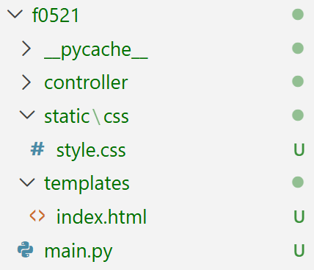
5
html 연결 – main.py
# html 하기위한 설치
pip install jinja2
from fastapi import FastAPI, Request
from fastapi.staticfiles import StaticFiles
from fastapi.templating import Jinja2Templates
from controller import memberController
app = FastAPI()
app.include_router(memberController.router)
# static 파일 연결
app.mount("/static", StaticFiles(directory="static"), name="static")
# template 파일 연결
templates = Jinja2Templates(directory="templates")
@app.get("/")
def root(request: Request):
return templates.TemplateResponse(
request=request,
name="index.html",
context={"request": request,"id":1 }
)
main.py

Slide 58
5
html 연결 – index.html
<!DOCTYPE html>
<html lang="en">
<head>
<meta charset="UTF-8">
<meta name="viewport" content="width=<device-width>, initial-scale=1.0">
<title>Document</title>
<link href="{{ url_for('static', path='css/style.css') }}" rel="stylesheet">
</head>
<body>
<h2>메인페이지</h2>
<h3>Item ID: {{ id }}</h3>
<ul>
<li><a href="/items/1">아이템 연결</a></li>
<li><a href="/member">member연결</a></li>
</ul>
</body>
</html>
index.html

Slide 59
5
html 연결 – static
h3{
color:red;
}
style.css

Slide 60
5
Template Language
Template 태그 : {% 문법 %}
Template 변수 : {{ 변수 }}
Template 필터 : {{ 변수|옵션 }}
https://velog.io/@jewon119/Django-%EA%B8%B0%EC%B4%88-Template-Language

Slide 61
5
Template Language - Template 태그 : {% 문법 %}
html 상에서 프로그래밍 로직을 이용할 수 있는 태그
load static, for, if 등
and, or, not, and not, > >=, < <= ,in, not in 등의 비교연산이 가능
{% csrf_token %} : CSRF 공격 방지를 위한 태그 장고 내부적으로 CSRF 토큰값의 유효성을 검증 form태그의 첫 줄에 입력
block content, extends 템플릿 확장에 활용하는 태그

Slide 62
5
Template Language - Template 태그 : {% 문법 %}
{% for I in value %} .. {% endfor %}
{% if %} .. {% elif %} .. {% else %} .. {% endif %}
{%load static%}
<!DOCTYPE html>
<html lang="en">
<head>
<title>Document</title>
</head>
<body>
<h1>Template Language!</h1>
<p>{{value}}</p>
{% for i in value %}
<div>{{forloop.counter}} 번째 data</div>
<div>제목 : {{i.title}}</div>
<div>추천수 : {{i.likeCount}}</div>
<div>조회수 : {{i.viewCount}}</div>
<div>내용 : {{i.contents}}</div>
html
{% if i.viewCount > 10 %}
<p>조회수가 10이상 입니다.</p>
{% elif i.viewCount > 5 %}
<p>조회수가 5이상 10미만 입니다.</p>
{% else %}
<p>조회수가 5미만 입니다.</p>
{% endif %}
<br />
{% endfor %}
</body>
</html>

Slide 63
5
Template Language - Template 태그 : {% 문법 %}
{% with 변수명 = '값' %}
{%load static%}
<!DOCTYPE html>
<html lang="en">
<head>
<title>Document</title>
</head>
<body>
<h1>Template Language!</h1>
{% with value='hello Django'%} 👈 "hello Django"를 value라는 변수에 담았어요:)
<h4>{{value}}</h4>
{% endwith %}
</body>
</html>
html

Slide 64
5
Template 변수 : {{ 변수 }}
view.py에서 변수에 데이터를 넣어 템플릿으로 전달
html 파일 안에서 해당 변수 사용 ( dict형, list형, 단일변수 모두 전달 가능)
<body>
<h1>Template Language!</h1>
<<p>
<div>l 출력 : {{l}}</div>
<div>l의 0번째 값은 : {{l.0}}</div> # 리스트타입 출력
<div>l의 1번째 값은 : {{l.1}}</div>
<div>l의 2번째 값은 : {{l.2}}</div>
</p>
<p>
<div>d 출력 : {{d}}</div>
<div>d의 key(name) 값은 : {{d.name}}</div>
<div>d의 key(age)) 값은 : {{d.age}}</div>
<div>d의 key(location) 값은 : {{d.location}}</div>
<div>d의 key(isman) 값은 : {{d.isman}}</div>
</p>
</body>
html
# views.py
from django.shortcuts import render, redirect
from django.http import HttpResponse, JsonResponse
def sample(request):
d = {'name':'jaewon', 'age':99, 'location':'seoul', 'isman':True} # dic타입
l = [100,200,300] # 리스트타입
return render(request, 'sample.html', {'d':d, 'l’:l} )
views.py
# dic타입 출력

Slide 65
5
Template 필터 : {{ 변수|옵션 }}
템플릿 변수의 값을 변환시키기 위한 옵션으로 사용 ( 템플릿 변수에 파이프(|)를 붙인 뒤 사용 )
주로 문자열이나 리스트 등의 길이구하기, 슬라이싱, 합치기 등에 활용
길이 구하기 : {{ 템플릿변수 | length }}
리스트를 문자열로 합치기 : {{ 변수|join:"옵션" }}
소문자 & 대문자로 변환 : {{ 변수|lower }} / {{ 변수|upper }}
리스트에서 random하게 추출 : {{ 리스트형 변수|random }}
문자열로 슬라이싱 : {{ 변수|slice:"n:n" }}
Django Templates에서 lorem 사용하는 방법은 아래와 같음 {{ lorem [count][mehod][random] }}

Slide 66
5
Template 필터 : {{ 변수|옵션 }}
{%load static%}
<!DOCTYPE html>
<html lang="en">
<head>
<title>Document</title>
</head>
<body>
<h1>Template Language!</h1>
{% with value='hello Django'%}
<h4>{{value}}</h4>
{% endwith %}
{% lorem %} <!-- 👈 lorem 생성 -->
{% lorem 3 p%} <!-- 👈 lorem 문장(p)을 3개 생성 -->
{% lorem 2 w random %} {% lorem 5 w random %} <!-- 👈 lorem 단어(w)을 5개 랜덤 생성 -->
</body>
</html>
html

Slide 67
15
ajax 통신

Slide 68
15
ajax 댓글리스트 1 - get방식으로 전달
html
JsonResponse : Python의 딕셔너리나 리스트를 JSON 형식
# html 페이지 <meta name="csrf-token" content="{{ csrf_token }}">
<script src="http://code.jquery.com/jquery-latest.min.js"></script>
<script type="text/javascript">
$(function(){
const csrfToken = $('meta[name="csrf-token"]').attr('content');
$.ajax({
url: “/board/boardList",
type: “GET",
headers: { "X-CSRFToken": csrfToken }, // CSRF 토큰 포함
data:{ “name”: “kim”, “age”:30 },
/* data: $(“#frm”).serialize(), */
success: function(data){
alert("성공");
}
},
error: function(){
alert("실패");
}
});
});
# ajax 구조
url : 호출해야 할 url경로
type : post 또는 get 요청 방식
data : 전달해야 할 데이터 {json String} 보통 json형태로 전달
contentType : 전송할 데이터 타입
datatype : 서버로 부터 리턴 타입을 지정.
beforeSend : fucntion() { ajax호출 전 수행해야할 액티비티 로직 처리}
success : function(data) {요청이 완료된 경우 처리 }
error : function(data) {실패 했을경우 처리}
@csrf_exempt # views.py에서 csrf 예외처리를 할 필요없음
https://velog.io/@ansalstmd/Django-Ajax-%EC%97%B0%EB%8F%99
https://codong.tistory.com/29

Slide 69
15
ajax str타입, dataset 타입 전달
from django.http import HttpResponse, JsonResponse
from django.views.decorators.csrf import csrf_exempt
# @csrf_exempt # 예외처리 필요없음, views.py에서 csrf 예외처리.
def chkid(request):
# str타입 데이터를 넘길때
id = request.POST.get('id', None)
context = {'id': id } # str타입 넘김
# qs = list(Member.objects.filter(id=id).values()) # list타입 변경
# context = {'id': id, ‘member’,qs }
return JsonResponse(context)
<meta name="csrf-token" content="{{ csrf_token }}">
function chkbtn(){
alert("확인 : "+$("#uId").val())
const csrfToken = $('meta[name="csrf-token"]').attr('content');
$.ajax({
url: "/member/chkid/",
type: "post",
headers: { "X-CSRFToken": csrfToken }, // CSRF 토큰 포함
//dataType:"json",
data:{ "id":$("#uId").val() },
/* data: $("#frm").serialize(), Form 의 모든 값 반환 */
success: function(data){
alert("성공");
console.log(data);
// console.log(data.member[0].id;
},
error: function(){
alert("실패");
}
});
}
Views.py
html
* dataset 타입으로 넘길 시 에러발생 * list타입으로 변경해서 넘겨야 함. * get()이 아닌, filter() 로 검색해야 함.
typeerror: object of type queryset is not json serializable 오류발생
path('chkid/', views.chkid, name='chkid'), # 체크아이디
urls.py
* url: "{% url 'post:post_like' %}", // 통신할 url을 지정

Slide 70
15
ajax dataset전송시 list타입 변경
from django.http import HttpResponse, JsonResponse
from django.views.decorators.csrf import csrf_exempt
@csrf_exempt
def chkid(request):
# 객체타입 데이터를 넘길때, filter사용
id = request.POST.get('id', None)
qs = list(Member.objects.filter(id=id).values())
context = {'id': id,'member': qs }
return JsonResponse(context)
Views.py
* dataset 타입으로 넘길 시 에러발생 * list타입으로 변경해서 넘겨야 함. * get()이 아닌, filter() 로 검색해야 함.
typeerror: object of type queryset is not json serializable 오류발생
from django.core import serializers # json타입
# get검색 객체 보내는 방법 - list타입으로 보내야 함. (타입에러 발생)
qs = Member.objects.get(id=id,pw=pw)
print(qs)
# Json 직렬화 작업 - 객체를 QuerySet처럼 변경해야 함.
qs = serializers.serialize('json', [qs])
if qs:
context = {"member":qs,"result":"success"}
else:
context = {"result":"fail"}
return JsonResponse(context)
let jData = JSON.parse(data.board);
console.log(jData[0].pk);
console.log(jData[0].fields.btitle);
html
https://spoonhasi.tistory.com/2

Slide 71
15
ajax 댓글리스트 5 – 파일업로드 추가
html
# Ajax 에서 이미지 파일 업로드 방법
<script src="http://code.jquery.com/jquery-latest.min.js"></script>
<script type="text/javascript">
$(function(){
//이미지 파일 업로드 방법
var data = new FormData($(‘#mfrm')[0]);
data.append("img_file", $('#img_file')[0].files[0]);
$.ajax({
url: “/board/boardList",
type: "POST",
processData : false,
contentType : false,
data: data,
success: function(data){
// 생략~
}
* new FormData($(‘#mfrm')[0]) 웹페이지의 Form 태그에서 id이름 사용되는 모든 값을 나타냄.
* $('#img_file')[0].files[0] img_file변수에 첨부파일 정보 나타냄. id = request.POST.get('id', None)
bfile = request.FILES.get('bfile',‘’) bfile = models.ImageField(upload_to="board",null=True)
* processData, contentType : 모두 false 로 해야 파일 전송 됨.
https://velog.io/@ansalstmd/Django-Ajax-%EC%97%B0%EB%8F%99

Slide 72
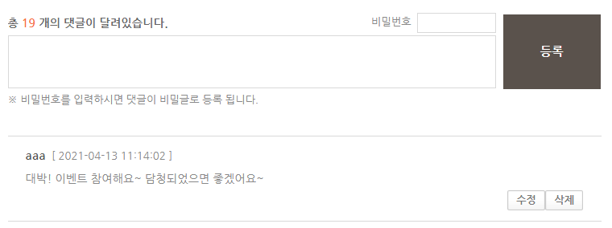
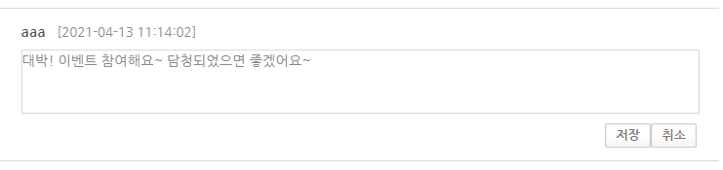
15
ajax 댓글리스트 - 예제
function send_api(){
$.ajax({
url:“/ajax_data",
dataType:"json",
success: function(data) {
alert("성공");
// json에서
var html;
if(data.length>=1){
for(var i in arr){
html += '<tr>';
html += '<td>’+data[i].bid+'</td>';
html += '<td>'+data[i].bname+'</td>';
html += '<td>'+data[i].bnname+'</td>';
html += '<td>'+data[i].btitle+'</td>';
html += '<td>'+data[i].bcontent+'</td>';
html += '<td>'+data[i].bdate+'</td>';
html += '<td>'+data[i].bgroup+'</td>';
html += '<td>'+data[i].bstep+'</td>';
//....
html += '</tr>';
}
}else{
html="<tr><td>데이터 없음</td></tr>";
}
$('#data').html(html);
},
error: function(error) {
alert(“error”);
}
});
}
메소드 | 설명
.append() | 선택된 요소의 마지막에 새로운 요소나 콘텐츠를 추가한다.
.prepend() | 선택된 요소의 첫번째에 새로운 요소나 콘텐츠를 추가한다.
.appendTo() | 선택된 요소를 해당 요소의 마지막에 추가한다.
.prependTo() | 선택된 요소를 해당 요소의 첫번째에 추가한다.

Slide 73
21
차트그리기
chart.js

Slide 74
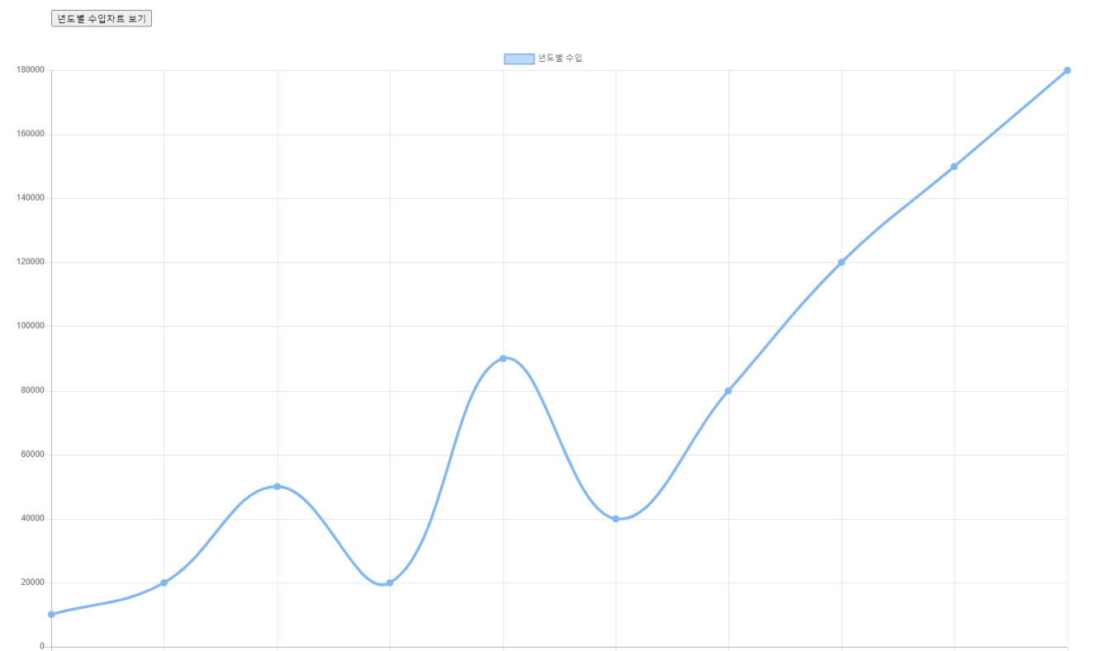
2
화면
1. 버튼 클릭시 차트 그려짐.

Slide 75
19
메일보내기 (naver메일)

Slide 76
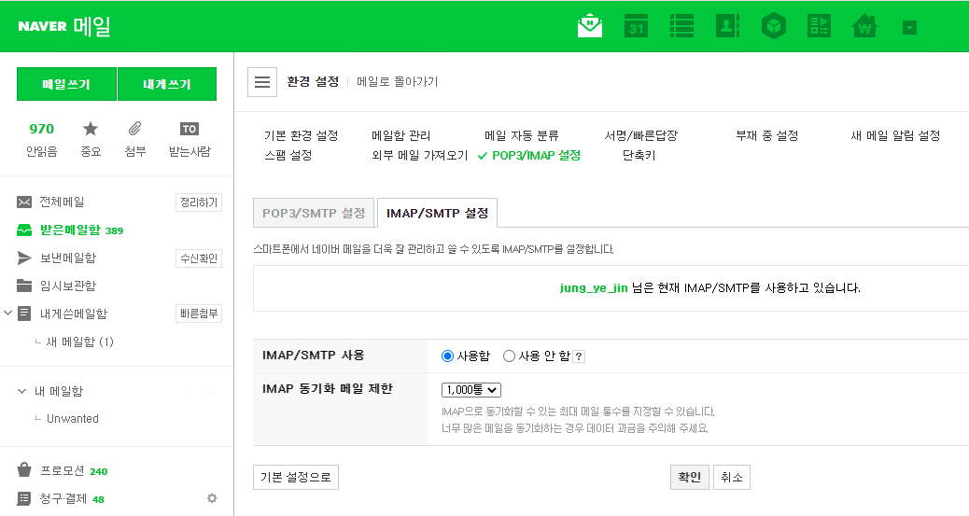


19
네이버 이메일 보내기 설정 1
네이버 설정
* 환경설정 - 내 메일함 톱니 모양을 클릭 1. POP/IMAP 설정 2. IMAP/SMTP 설정 3. IMAP/SMTP 사용 > 사용함 클릭 4. 저장
* 하단부분 정보 - 메일 프로그램 환경 설정 안내
https://maxtime1004.tistory.com/40

Slide 77
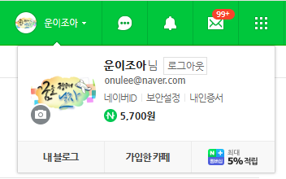
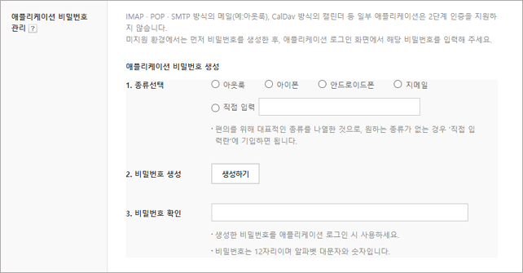
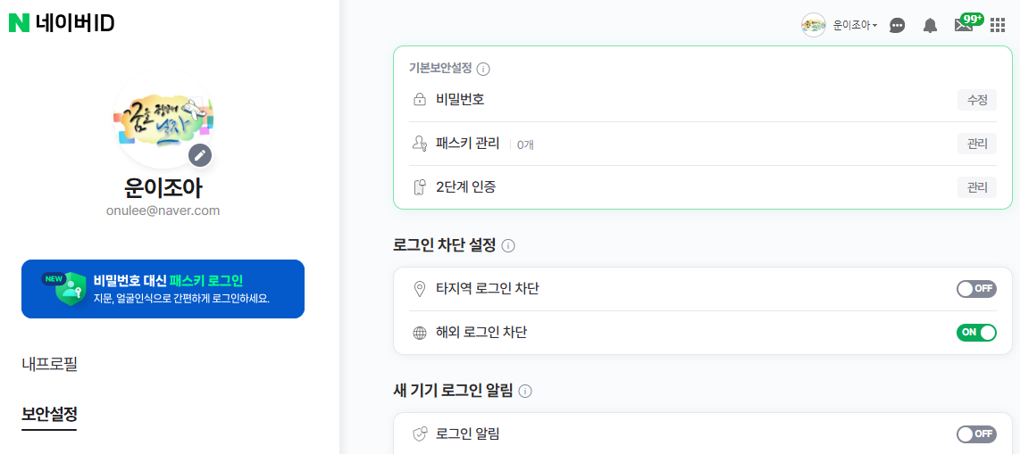
19
네이버 2단계 인증 및 토큰키 비밀번호 관리
1. 로그인후 닉네임 > 보안설정 클릭
3. 비밀번호 생성
2. 메뉴 위치: 네이버ID > 보안설정 > 기본보안설정 > 2단계 인증 > 관리
비밀번호는 처음 외에는 볼수 없음.

Slide 78
12
Selenium – 네이버 이메일 보내기 2 (text 내용보내기)
import smtplib
from email.mime.text import MIMEText
smtpName = "smtp.naver.com"
smtpPort = 포트번호
sendEmail = "나의 네이버 계정"
password = "나의 네이버 비밀번호"
recvEmail = "받는 사람 이메일"
title = "파이썬 이메일보내기"
content = "이메일을 보내줍니다."
msg = MIMEText(content) #msg = MIMEText(text,'html')
msg['From'] = sendEmail
msg['To'] = recvEmail
msg['Subject'] = title
* 환경설정 하단 부분에 포트 정보가 있음.
* 읽어들인 파일의 텍스트를 MIME 객체화
* html 소스 추가 보내기
text = f"""
<html>
<body>
<h2>{title}</h2>
<p>메일 html전송</p>
</body>
</html>
"""
msg = MIMEText(text,'html')

Slide 79
19
네이버 이메일 보내기 3
# 메일 서버 정보 smtp.naver.com/587
s = smtplib.SMTP(smtpName , smtpPort)
# 메일 서버 접근
s.starttls()
# 메일 서버 로그인
s.login(sendEmail , password)
# 메일 발송
s.sendmail(sendEmail, recvEmail, msg.as_string())
# 메일 닫기
s.close()

Slide 80
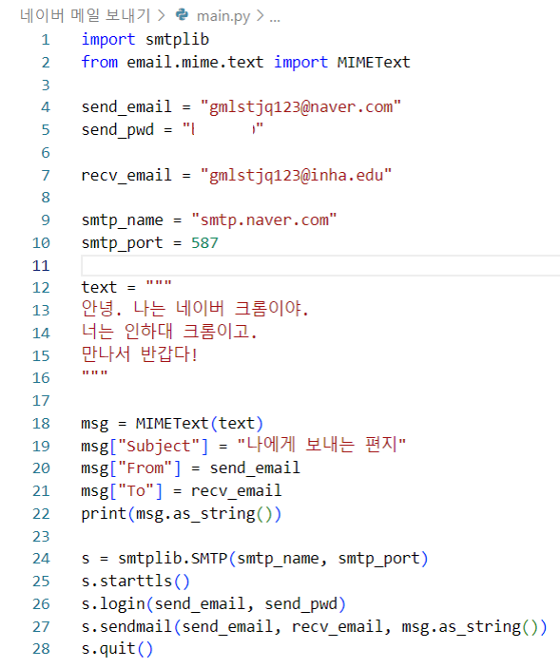
19
예제
* strattls TLS 보안연결을 시작 TLS는 인터넷 연결을 통해 전송 중인 이메일에 대한 무단 액세스를 방지
* msg.as_string 발신자, 수신자, 제목, 본문 등의 필드를 갖고 있는 MIMEText 객체를 문자열로 변환한다.
https://www.youtube.com/watch?v=bmm2sSY-Ye8

Slide 81
19
네이버 이메일 파일첨부 1
import smtplib
from email.mime.text import MIMEText
from email.mime.multipart import MIMEMultipart
from email.mime.base import MIMEBase
from email import encoders
smtpName = "smtp.naver.com"
smtpPort = 587
sendEmail = "onulee@naver.com"
password = "1111"
recvEmail = "onulee@naver.com"
title = "파이썬 파일 첨부"
content = "파이썬 이메일 파일 첨부 소스 코드입니다."
* 파일 첨부에 필요한 라이브러리

Slide 82
19
네이버 이메일 파일첨부 2
# MIME객체화
msg = MIMEMultipart('alternative')
# 내용부분
part2 = MIMEText(content)
msg.attach(part2)
msg['From'] = sendEmail
msg['To'] = recvEmail
msg['Subject'] = title
* 파일첨부에 필요한 MIME설정 * MIMEText 설정

Slide 83
19
네이버 이메일 파일첨부 3
# 파일첨부
part = MIMEBase('application',"octet-stream")
# 파일 읽어오기
with open("시가총액_20220216.csv","rb") as f:
# part에 담기
part.set_payload(f.read())
# 파일 첨부할수 있는 형태로 인코딩
encoders.encode_base64(part)
# header정보 정의
part.add_header('Content-Disposition','attachment',filename="시가총액_20220216.csv")
msg.attach(part)
* 파일첨부에 필요한 MIME
* Content-Disposition 헤더 추가 - 첨부파일에는 Content-Disposition 헤더를 설정해야 첨부파일로 표현 ( gmail은 없어도 첨부목록에 노출 ) - text 발송은 설정이 필요없음.

Slide 84
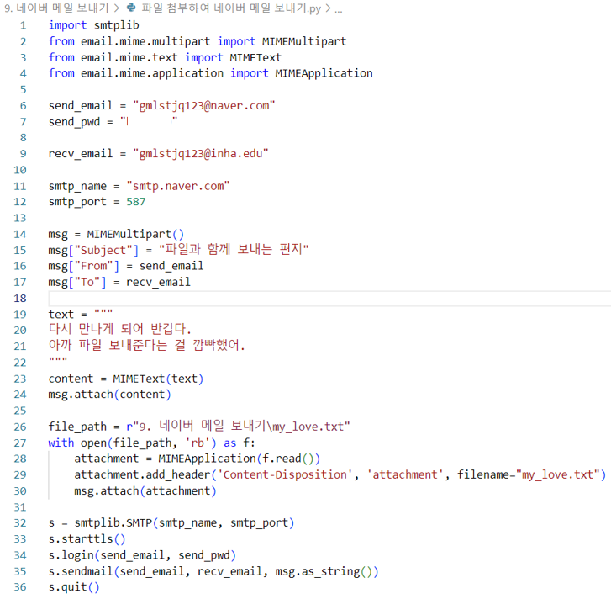
19
예제
* MIMEMultipart Multipart 이메일 메시지를 생성하는 데 사용 텍스트와 첨부파일을 함께 보내는 경우에 사용
* MIMEText 텍스트 기반의 이메일 메시지를 생성하는 데 사용
* MIMEApplication 첨부 파일을 다루는 데 사용
* Content-Disposition 웹 서버가 클라이언트(브라우저)에게 전송하는 컨텐츠에 대한 처리 방법을 지정하는 헤더 이 헤더를 사용하면 파일을 다운로드할 때, 파일 이름과 다운로드 방식 등을 지정할 수 있다.

Slide 85
19
대량 메일 발송
# 메일 서버 정보 smtp.naver.com/587
s = smtplib.SMTP(smtpName , smtpPort)
# 메일 서버 접근
s.starttls()
# 메일 서버 로그인
s.login(sendEmail , password)
# 메일 발송
s.sendmail(sendEmail, recvEmail, msg.as_string())
# 메일 닫기
s.close()
#--------------------------------------
# 대량 메일 list 이메일 구성
recvEmails = ['horim159456@naver.com','vawav@naver.com','swaq11@naver.com']
# for문 사용
for recvEmail in recvEmails:
msg['To'] = recvEmail
msg['Subject'] = title
* 메일주소를 list로 구성해서 For문으로 작성하면 됨.

Slide 86
21
카카오로그인

Slide 87
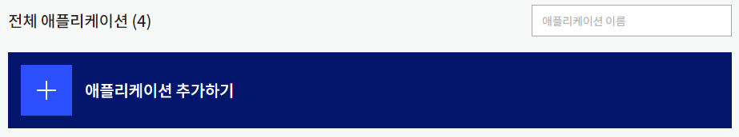
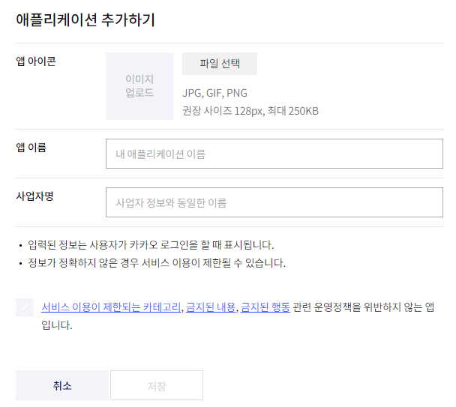
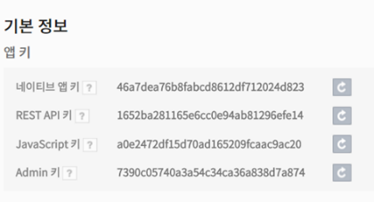
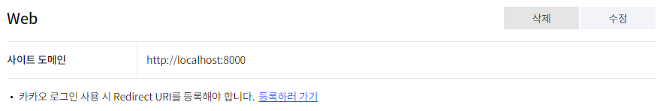
1
카카오 애플리케이션 설정
카카오 개발자사이트 링크 : https://developers.kakao.com/
1. 카카오 개발자사이트 접속
(https://developers.kakao.com) 2. 개발자 등록 및 앱 생성 3. 웹 플랫폼 추가 : 앱 선택 – [플랫폼] – [Web 플랫폼 등록] – 사이트 도메인 등록 4. 사이트 도메인 등록: [웹] 플랫폼을 선택하고, [사이트 도메인] 을 등록 (예: http://localhost:8000) 5. 페이지 상단의 [REST API 키]를 지도 API의 appkey로 사용. 6. 앱을 실행.
네이티브 앱 키: Android, iOS SDK에서 API를 호출할 때 사용
JavaScript 키: JavaScript SDK에서 API를 호출할 때 사용
REST API 키: REST API를 호출할 때 사용
Admin 키: 모든 권한을 갖고 있는 키다. 노출이 되지 않도록 주의가 필요
https://sangjuncha-dev.github.io/posts/framework/django/2021-10-11-django-oauth-kakao/

Slide 88
21
다음지도 API

Slide 89
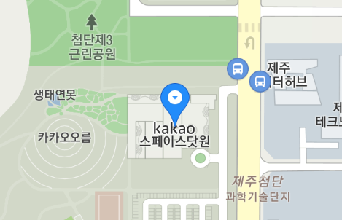
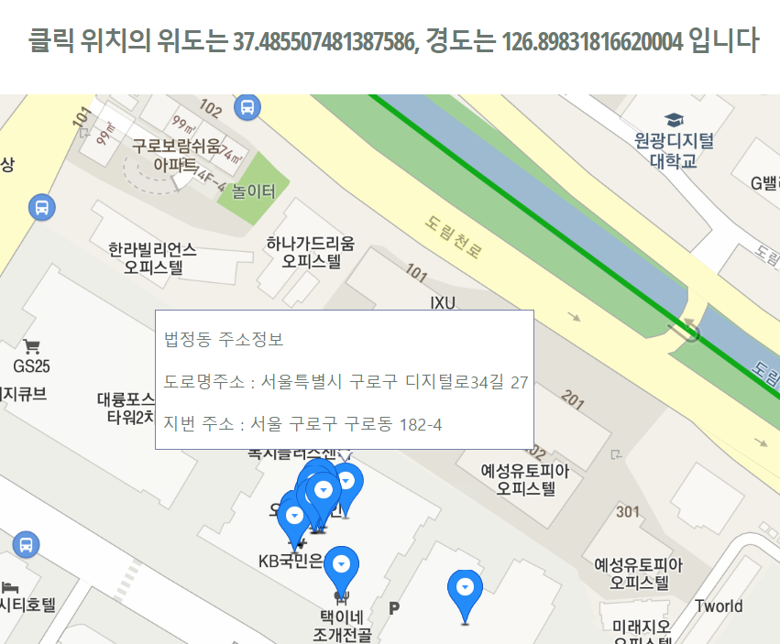
3
마커 생성 – 마커1개 생성하기
1. Sample > 지도 생성하기
<script>
var mapContainer = document.getElementById('map'), // 지도를 표시할 div
mapOption = {
center: new kakao.maps.LatLng(33.450701, 126.570667), // 지도의 중심좌표
level: 3 // 지도의 확대 레벨
};
// 지도를 표시할 div와 지도 옵션으로 지도를 생성합니다
var map = new kakao.maps.Map(mapContainer, mapOption);
// 마커가 표시될 위치를 변경하면 원하는 지도위치 가능
var markerPosition = new kakao.maps.LatLng(33.450701, 126.570667);
// 마커를 생성합니다
var marker = new kakao.maps.Marker({
position: markerPosition
});
// 마커가 지도 위에 표시되도록 설정합니다
marker.setMap(map);
// 아래 코드는 지도 위의 마커를 제거하는 코드입니다
// marker.setMap(null);
</script>
</body>
</html>
< 샘플예제 >
< 위도경도 찾기 사이트 > http://map.esran.com/index.php

Slide 90
21
카카오페이

Slide 91
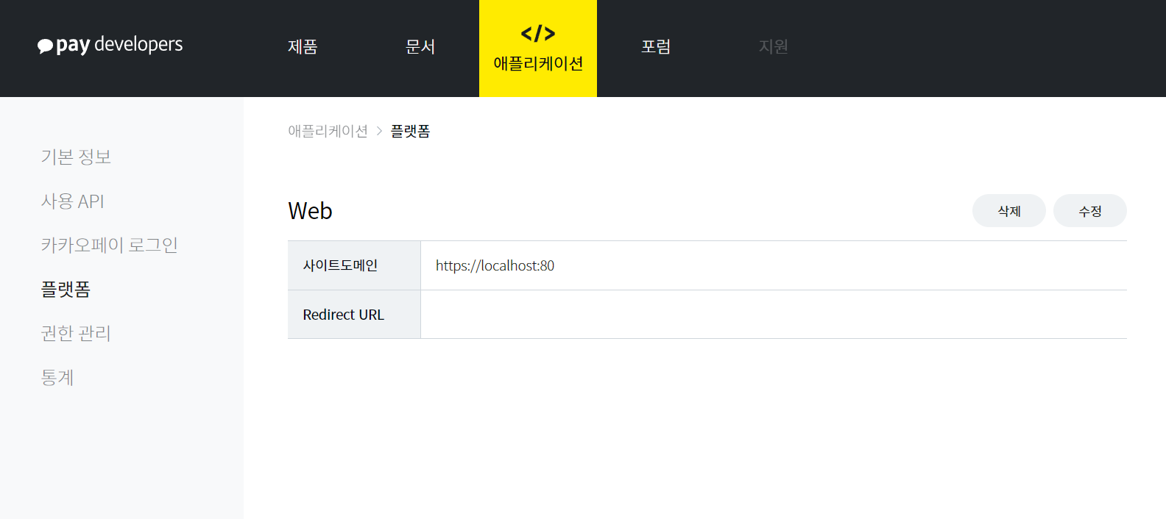
2
카카오 페이 항목설정
애플리케이션 > 플랫폼
http://127.0.0.1:8000

Slide 92

THANK YOU

